Slide 1

VILNIAUS MIESTO SAVIVALDYBĖS TARYBOS ANTIKORUPCIJOS KOMISIJA
Komisijos pirmininkas Vydūnas Sadauskas
Komisijos nariai:
Brigita Guobė, Sergej Popov, Liutauras Kazlavickas, Edita Šiško, Skirmantas Tumelis, Romasis Vaitekūnas, Daiva Sinkuvienė, Alfonsas Ambrazas, Jonas Viesulas, Eugenijus Bulavas
Komisijos sekretorė Gintarė Sladkevičiūtė

Slide 2

2021 M. GEGUŽĖS MĖN. - 2022 M. BALANDŽIO MĖN. VEIKLOS ATASKAITA

Slide 3

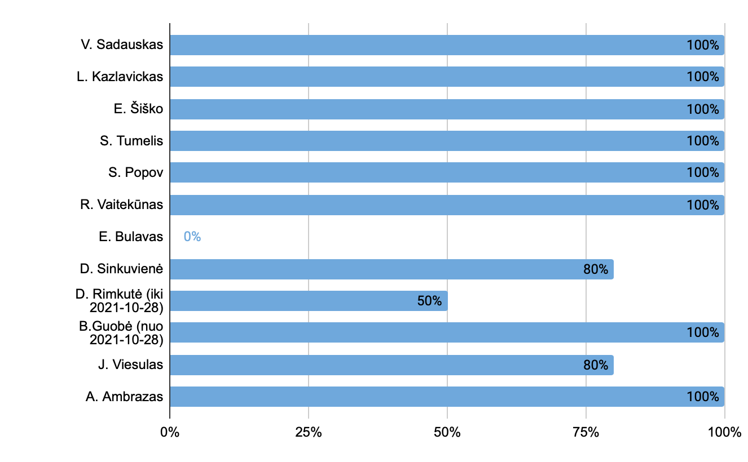
Antikorupcijos komisijos narių lankomumas (%)

Slide 4
Komisijos veikla
Per ataskaitinį laikotarpį suorganizuoti 5 Komisijos posėdžiai, apsvarstyti 44 klausimai.
Komisijos posėdžių kviestiniai dalyviai:
Vilniaus miesto savivaldybės administracijos darbuotojai;
Vilniaus miesto savivaldybės įmonių/įstaigų darbuotojai;
Skundų pareiškėjai.
Bendradarbiauta/kreiptasi į 13 institucijų/įstaigų pagal nagrinėtus klausimus:
Vilniaus miesto savivaldybė, LR Vyriausybė, LR Seimo Antikorupcijos komisija, Specialiųjų tyrimų tarnyba, Viešųjų pirkimų tarnyba, Vyriausioji rinkimų komisija, Vyriausioji tarnybinės etikos komisija, Liuksemburgo finansų sektoriaus priežiūros komisija, SĮ „Vilniaus planas“, UAB „Vilniaus vandenys“, SĮ „Vilniaus atliekų sistemos administratorius“, UAB „Grinda“, Lietuvos savivaldybių asociacija, LR Aplinkos ministerija

Slide 5
Komisijos veikla
Atlikti tyrimai:
1. DĖL GALIMOS KORUPCIJOS VILNIAUS MIESTO SAVIVALDYBĖS ADMINISTRACIJOJE VYKDANT NAMO PIRKIMĄ GELVADIŠKIŲ G. 70.
Rezultatai: Rekomenduota Savivaldybės administracijai sukurti ir taikyti tvarką, kurios pagalba, vykdant pirkimus skelbiamų derybų, t. y. viešo konkurso būdu, būtų turimas kontrolinis turto vertinimo patikrinimo mechanizmas kainos pagrįstumui nustatyti. Atsižvelgdama į Antikorupcijos komisijos rekomendaciją, Vilniaus miesto savivaldybės administracija atskiru viešuoju pirkimu užsako vertinimo paslaugas papildomai dar iš kitų paslaugų teikėjų, kad sudėtingesnių pirkimų atvejais Vilniaus miesto savivaldybė turėtų du vertinimus.
2. DĖL VILNIAUS MIESTO SAVIVALDYBĖS BENDRAJAME PLANE NUMATYTOS ŠIAURINĖS GATVĖS PROJEKTO VYSTYMO IR VYKDYMO ETAPŲ SKAIDRUMO.
Rezultatai: Skundo pareiškėjos ir Šeškinės Ozo bendruomenė informuoti apie Šiaurinės gatvės II etapo projektinių pasiūlymų rengimo sustabdymą (atitinkamai be aiškių suprojektuotų susisiekimo sprendinių poveikio aplinkai vertinimas negalimas), pridedant Vyriausiojo miesto architekto skyriaus raštišką patvirtinimą, Europos Komisijos Aplinkos generalinio direktorato raštą dėl galimai netinkamo PAV direktyvos taikymo Šiaurinės gatvės projektui Vilniuje. Pavesta Vyriausiojo miesto architekto skyriui informuoti bendruomenę apie I etapo darbų vykdymą.

Slide 6
Komisijos veikla
Atlikti tyrimai:
3. DĖL VILNIAUS MIESTO SAVIVALDYBĖS TERITORIJOS BENDROJO PLANO KEITIMO PROCESO SUSTABDYMO.
Rezultatai: Šeškinės Ozo bendruomenei pateiktas patvirtinimas, jog specialieji planai gatvių tinklui nagrinėjamoje teritorijoje nėra rengiami, kelias nuo PC „Akropolis“ iki SB „Šeškinė“ nėra projektuojamas ir planuojamas.
4. DĖL GALIMAI NUSIKALSTAMŲ VEIKŲ ATLIKIMO ATKURIANT NUOSAVYBĖS TEISĘ Į IŠLIKUSĮ NEKILNOJAMĄJĮ TURTĄ VILNIUJE, ŠEŠKINĖS OZE.
Rezultatai: Šeškinės Ozo bendruomenei pateiktas Žemės tvarkymo ir administravimo skyriaus paaiškinimas, taip pat Administracijos raštas su teismų sprendimais dėl žemės atkūrimo procedūrų teisėtumo.
5. DĖL SĮ „VILNIAUS ATLIEKŲ SISTEMOS ADMINISTRATORIUS“ IR UAB „ICIO BALTIC“ SUTARTIES APLINKYBIŲ.
Rezultatai: Pareiškėjas supažindintas su SĮ „Vilniaus atliekų sistemos administratorius“ atsakymu.

Slide 7
Komisijos veikla
Atlikti tyrimai:
6. DĖL UAB „VILNIAUS VANDENYS“ APLINKOSAUGINIŲ PAŽEIDIMŲ.
Rezultatai: Pareiškėjai pateiktas atsakymas apie skundo nagrinėjimo eigą ir rezultatus (gautas UAB „Vilniaus vandenys“ atsakymas, į posėdį pakviesti ir išklausyti bendrovės atstovai, privalomi nurodymai iš esmės įvykdyti, dėl baudos vyksta teisminis procesas).
7. DĖL SAVIVALDYBĖS VYKDYTO MEDICININĖS ĮRANGOS PIRKIMO IKITEISMINIO TYRIMO EIGOS.
Rezultatai: Surinkta Komisijai aktuali informacija.

Slide 8
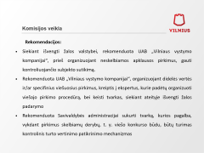
Komisijos veikla
Rekomendacijos:
Rekomenduota Savivaldybės administracijai sukurti ir taikyti tvarką, kurios pagalba, vykdant pirkimus skelbiamų derybų, t. y. viešo konkurso būdu, būtų turimas kontrolinis turto vertinimo patikrinimo mechanizmas kainos pagrįstumui nustatyti. Savivaldybės administracija į tai atsižvelgė ir atskiru viešuoju pirkimu užsako vertinimo paslaugas papildomai iš kitų paslaugų teikėjų, kad sudėtingesnių pirkimų atvejais turėtų du vertinimus.
Pateikti siūlymai UAB „Vilniaus vandenys“ dėl kvartalinių geriamojo vandens tiekimo ir nuotekų tvarkymo tinklų plėtros paraiškų reitingavimo bei taikomos metodikos skaidrumo. Atsižvelgta dalinai.

Slide 9
Komisijos veikla
Rekomendacijos:
Rekomenduota Savivaldybės administracijai sukurti tvarką, pagal kurią darbų priėmimo aktus pasirašytų kvalifikuotas Savivaldybės administracijos specialistas, o prieš užsakydamos darbus seniūnijos jų poreikį ir apimtis raštiškai suderintų su Savivaldybės administracija. Darbų priėmimo tvarkos pakeitimai patvirtinti 2021-12-08 Administracijos direktoriaus įsakymu Nr. 30-3108/21 „Dėl darbų, finansuojamų seniūnijų aplinkos ir miesto plėtros programos lėšomis“.
Papildomai aukščiau išdėstytai rekomendacijai pasiūlyta nuostata, kad darbų priėmimo aktuose būtų nurodytos tikslios datos.

Slide 10
Komisijos veikla
Rekomendacijos:
Rekomenduota Korupcijos ir nusižengimų prevencijos skyriui, atliekant korupcijos pasireiškimo tikimybės nustatymą Viešosios ir privačios partnerystės skyriaus įgyvendinamų funkcijų srityje, iš skyriaus vykdomos veiklos sričių sąrašo atrankos būdu įvertinti pasirinktus projektus. Rekomendacija įgyvendinta.
Rekomenduota Lietuvos savivaldybių asociacijai Savivaldybių tarybų antikorupcijos komisijų veiklos standarto punktus perkelti į įstatyminį reglamentavimą, inicijuojant kreipimąsi į LR Seimą dėl minėtų punktų įtraukimo į LR Vietos savivaldos įstatymą.

Slide 11
Komisijos veikla
Rekomendacijos:
Rekomenduota Savivaldybės administracijai, Savivaldybės tarybos Aplinkos ir energetikos komitetui bei LR Aplinkos ministerijai apsvarstyti galimybę buitines nuotekas tvarkyti panašiu reglamentavimu kaip atliekas, plėsti „baltąsias zonas“ į periferiją bei įvertinti specialaus fondo kūrimo tikslingumą arba rasti ir pateikti kitą mechanizmą, kurio pagalba būtų sprendžiamos finansavimo problemos teritorijose, kuriose reikalinga įvesti centralizuotas nuotekas.
Rekomenduota UAB „Grindai“ reguliariai atnaujinti duomenis github.com/vilnius platformoje.

Slide 12
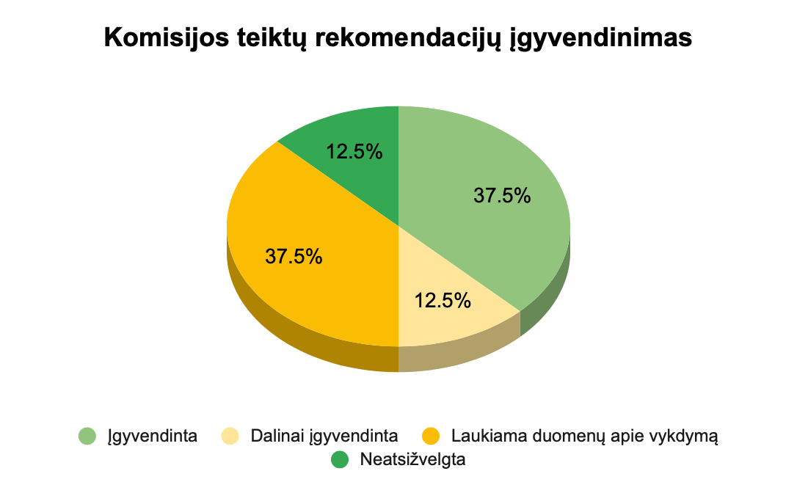
Komisijos veikla

Slide 13
Komisijos veikla
Apsvarstyta:
pasiūlymai Vilniaus miesto savivaldybės administracijos korupcijos prevencijos 2021-2022 m. programai ir įgyvendinimo priemonių planui;
Savivaldybės tarybos Antikorupcijos komisijos veiklos standartas;
Antikorupcijos komisijos darbo tvarka;
Antikorupcijos komisijos metinė veiklos ataskaita.

Slide 14
Komisijos veikla
Pradėti ir tęsiami tyrimai:
1. DĖL VILNIAUS MIESTO SAVIVALDYBĖS LĖŠŲ PANAUDOJIMO GRIGIŠKIŲ SENIŪNIJOJE (pakviesti Savivaldybės administracijos, Grigiškių seniūnijos ir UAB „Grinda“ atstovai paaiškinti nagrinėjamos situacijos, gautos sąskaitos už UAB „Grinda“ iš centralizuotų lėšų atliktus darbus Grigiškių seniūnijoje 2018-2020 m., pateiktos rekomendacijos Savivaldybės administracijai ir UAB „Grindai“, Komisijos nario parengta išsami ataskaita, pateiktos papildomos užklausos. Taip pat išklausyti UAB ECONOMUS atstovo ir Savivaldybės administracijos atsakingų specialistų paaiškinimai Grigiškių vaikų žaidimo aikštelių eksploatacijos klausimu).
2. DĖL VILNIAUS MIESTO SAVIVALDYBĖS IR UAB „VILNIAUS VANDENYS“ VYKDOMOS KVARTALINIŲ GERIAMOJO VANDENS TIEKIMO IR NUOTEKŲ TVARKYMO TINKLŲ PLĖTROS PARAIŠKŲ REITINGAVIMO BEI TAIKOMOS METODIKOS SKAIDRUMO (išklausyti atsakingi Savivaldybės administracijos darbuotojai, UAB „Vilniaus vandenys“ atstovai, pareiškėjas, išsiųstos užklausos Savivaldybės administracijai ir UAB „Vilniaus vandenys“ pagal skunde pateiktus punktus. Parengti ir UAB „Vilniaus vandenys“ pateikti konkretūs siūlymai dėl metodikos tikslinimo, į kuriuos bendrovė atsižvelgė tik iš dalies. Su rekomendacijomis kreiptasi į Savivaldybės administraciją, Savivaldybės tarybos Aplinkos ir energetikos komitetą, LR Aplinkos ministeriją).

Slide 15
Komisijos veikla
Pradėti ir tęsiami tyrimai:
3. DĖL VILNIAUS MIESTO SAVIVALDYBĖS MERO REMIGIJAUS ŠIMAŠIAUS GALIMO PIKTNAUDŽIAVIMO VYKDANT SAVIVALDYBĖS PROJEKTUS (pateiktos užklausos Savivaldybės administracijai, kreiptasi ir gauti atsakymai iš tyrimus vykdžiusių institucijų).
4. DĖL TERITORIJOS PLANAVIMO (konkretūs sprendimai bus priimti turint teismo procesinį dokumentą).
5. DĖL ANTIKORUPCIJOS KOMISIJOS ATLIKTO TYRIMO (atnaujintas tyrimas, siekiant išsiaiškinti, kaip buvo įgyvendintos Komisijos 2020-01-09 išvados, tuo klausimu kreipiantis į atitinkamas institucijas).
6. DĖL ĮSTATYMO PAŽEIDIMŲ (pateiktos užklausos Savivaldybės administracijai).

Slide 16
Komisijos veikla
Pradėti ir tęsiami tyrimai:
7. DĖL VILNIAUS MIESTO SAVIVALDYBĖS VYKDOMOSIOS INSTITUCIJOS ADMINISTRACIJAI LR VYRIAUSYBĖS 1992 M. LAPKRIČIO 30 D. NUTARIMO NR. 913,- 1, 2, 3 PUNKTAIS PRISKIRTOS PAREIGOS NEVYKDYMO, PIKTNAUDŽIAVIMO TARNYBINE PADĖTIMI (pateiktos užklausos Savivaldybės administracijai, konkretūs sprendimai bus priimti turint teismo procesinį dokumentą).
8. DĖL VILNIAUS MIESTO SAVIVALDYBĖS ADMINISTRACIJOS DIREKTORIAUS 2015 M. RUGSĖJO 11 D. ĮSAKYMO NR. 30-3024 SUDARYMO APLINKYBIŲ (pateiktos užklausos Savivaldybės administracijai, laukiama galutinio teismo sprendimo).

Slide 17
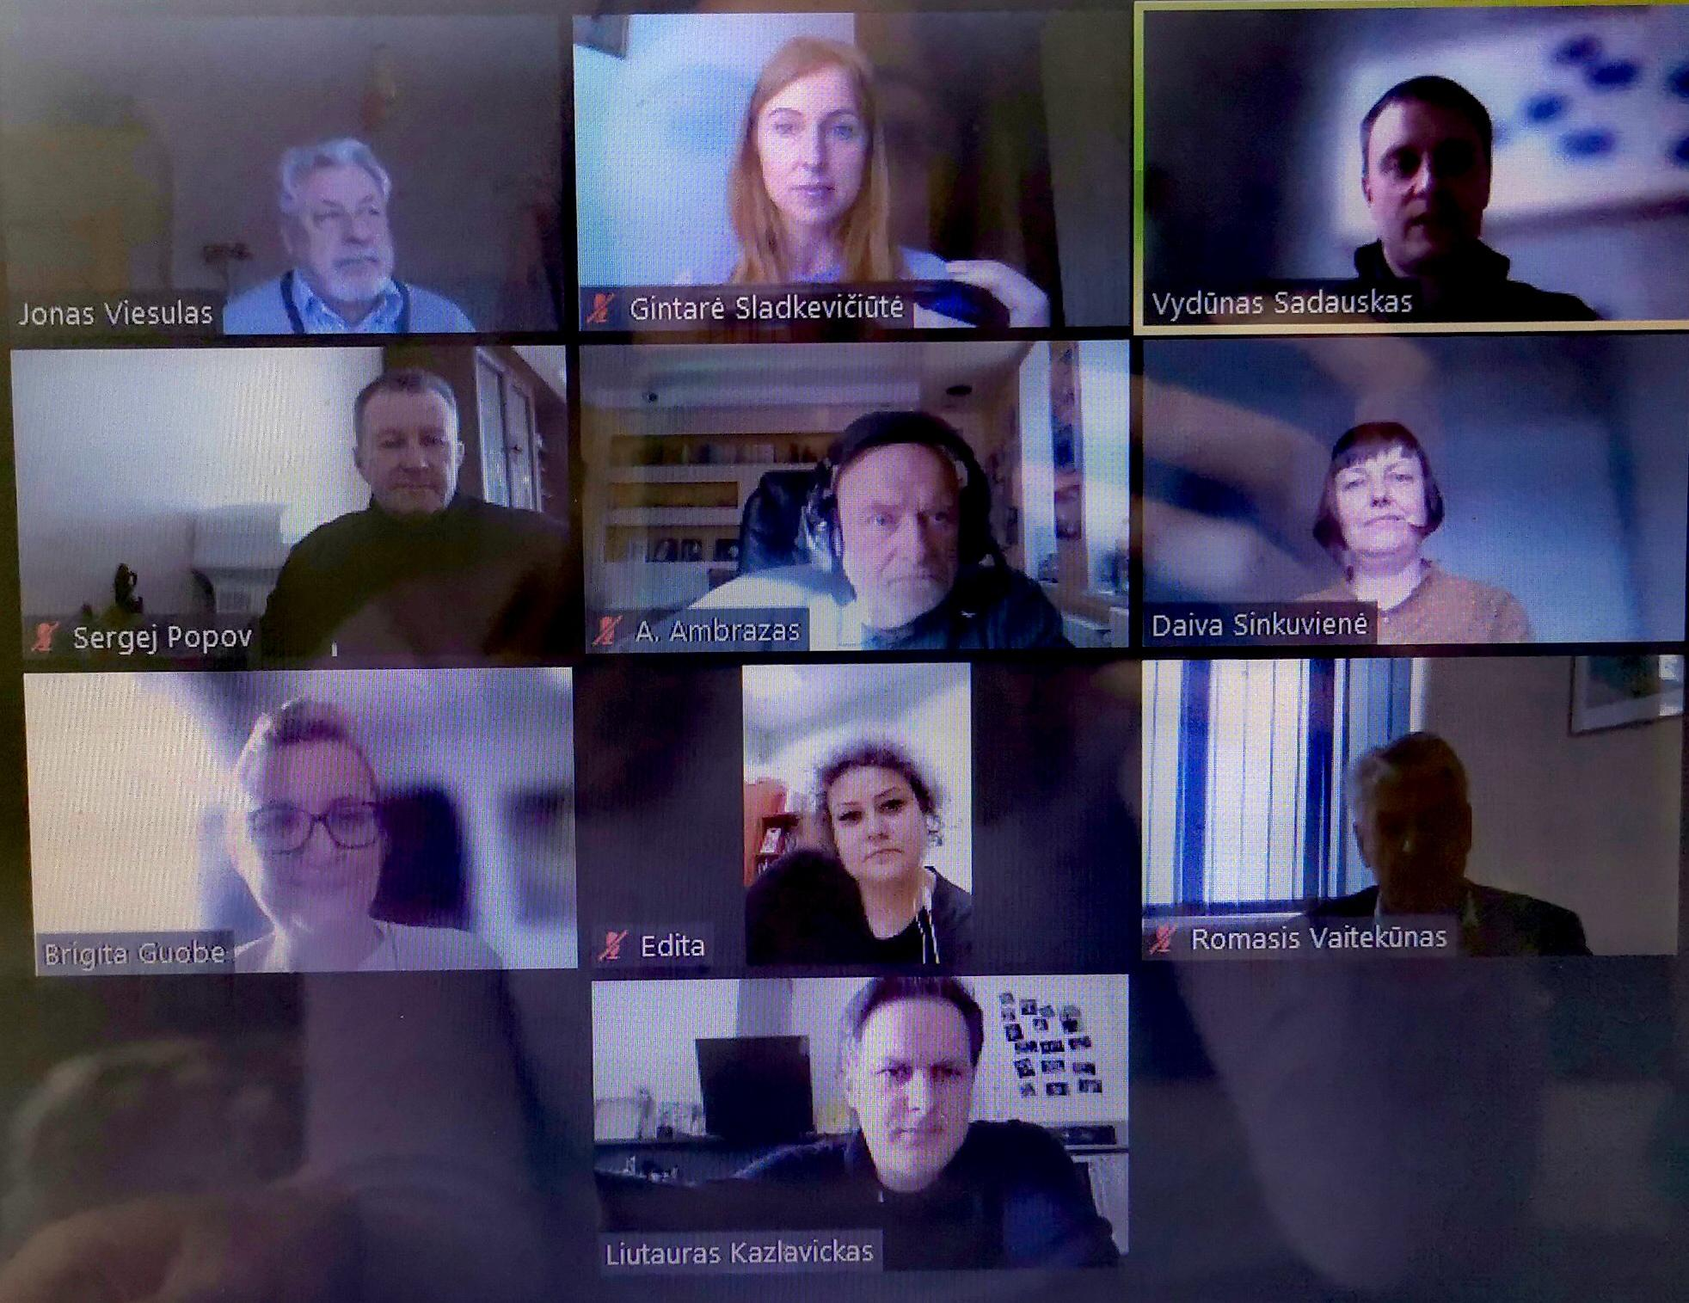
VILNIAUS MIESTO SAVIVALDYBĖS TARYBOS
ANTIKORUPCIJOS KOMISIJA

